Slide 1
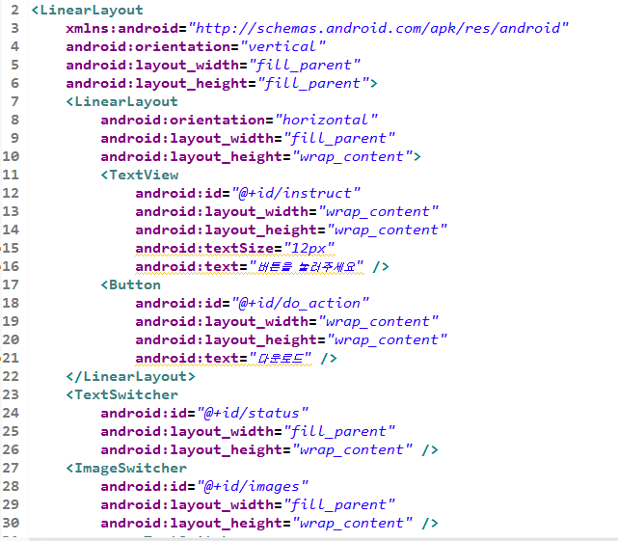
1.쓰레드를 이용해서 이미지 정보 다운 받기

Slide 2
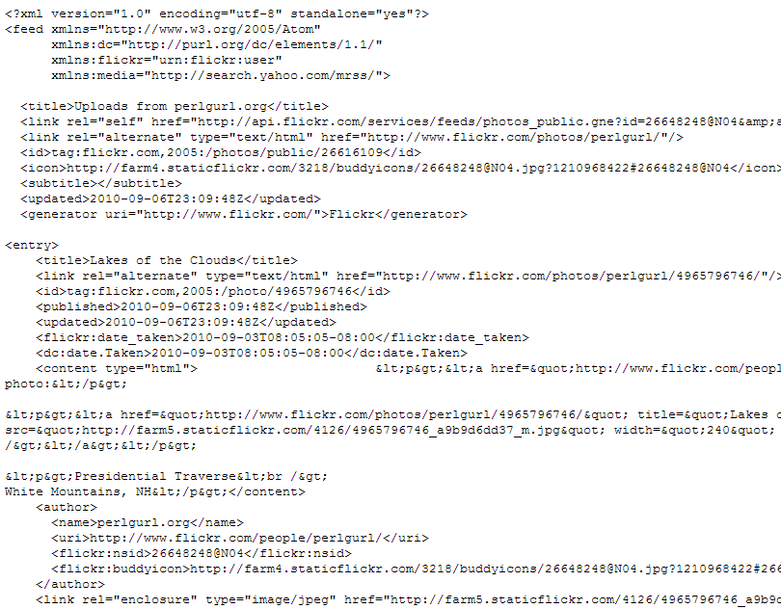
http://api.flickr.com/services/feeds/photos_public.gne?id=26648248@N04&amp;lang=en-us&amp;format=atom

Slide 3
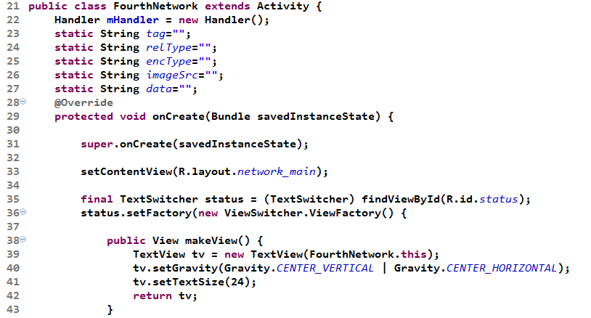

Slide 4
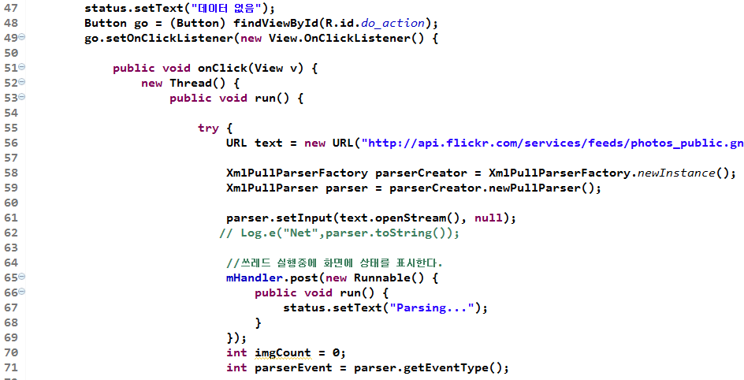

Slide 5
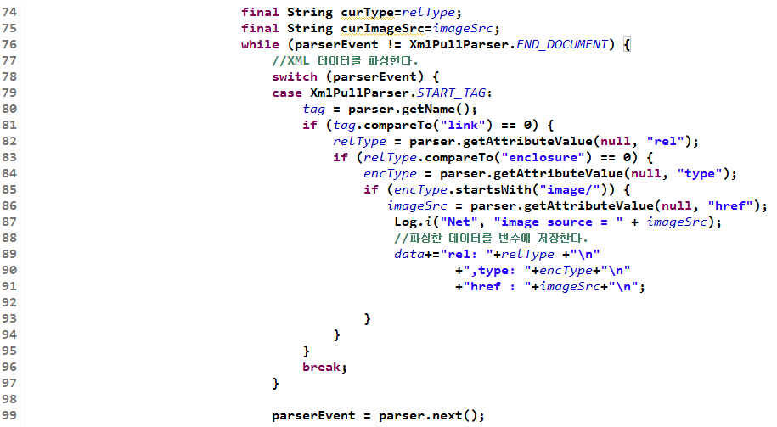
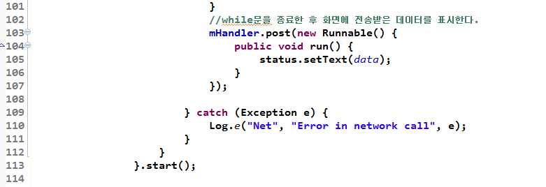

Slide 6
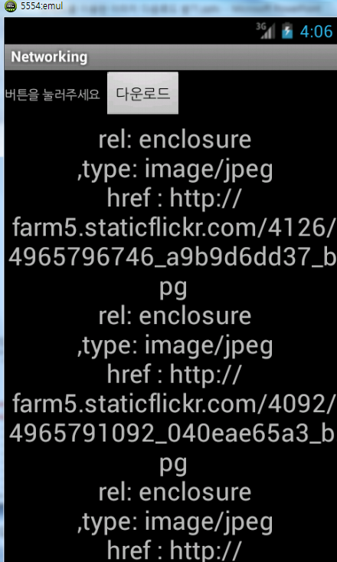
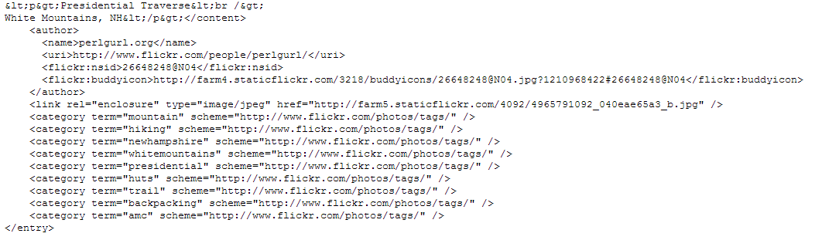

Slide 7
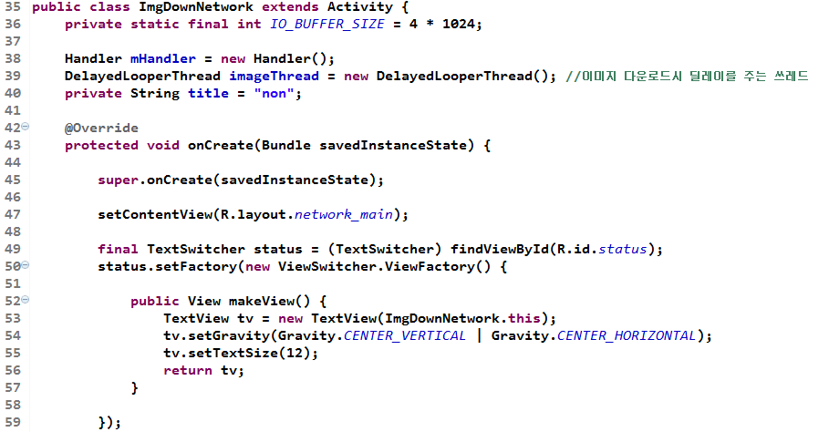
2.쓰레드를 이용해서 이미지 다운 받기

Slide 8
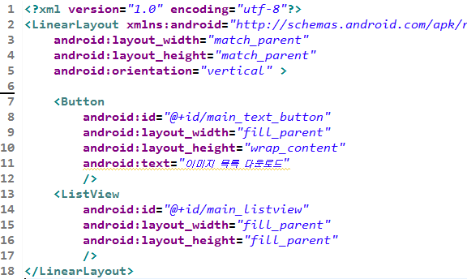
네트워크에서 이미지 목록 다운로드 받아서 리스트에 표시하기

Slide 9
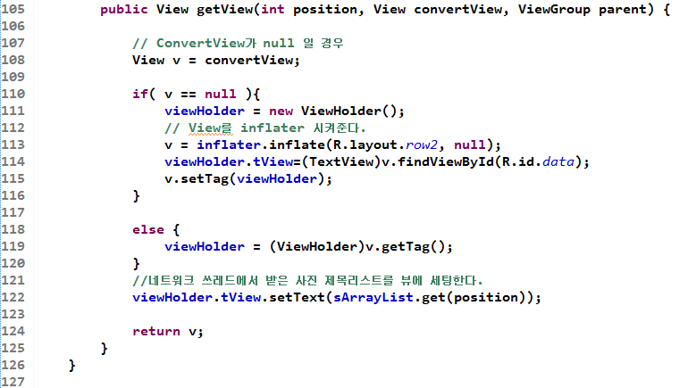
TitleListView.java에서

Slide 11
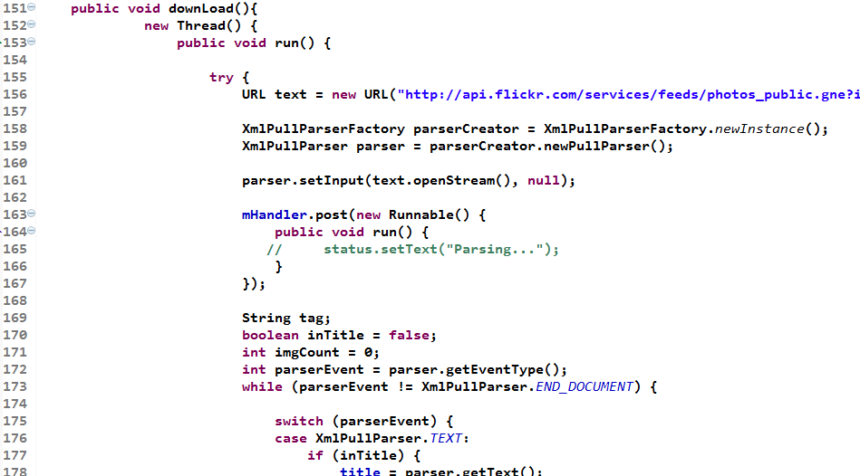

Slide 12
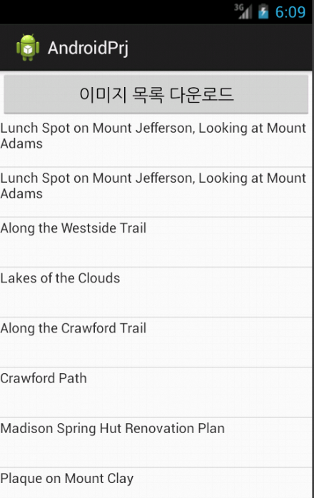

Slide 13
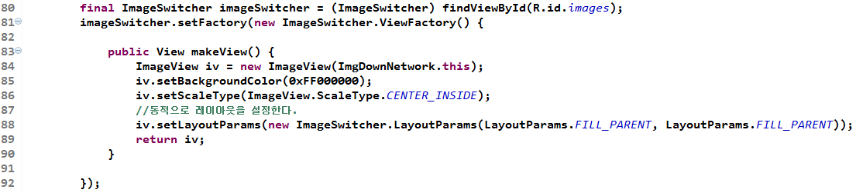
네트워크에서 이미지 다운로드 받기

Slide 14
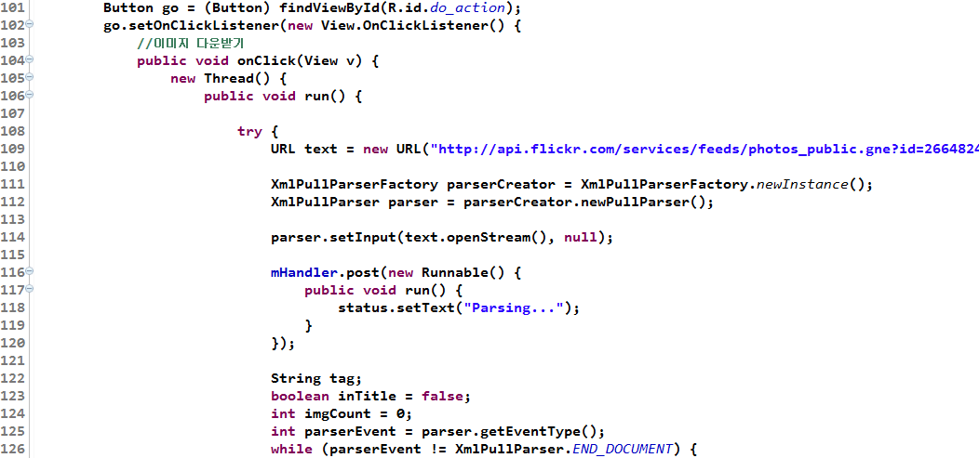
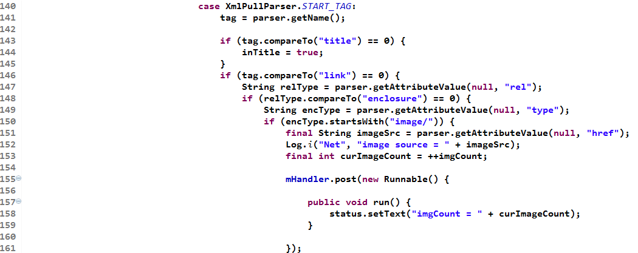

Slide 15
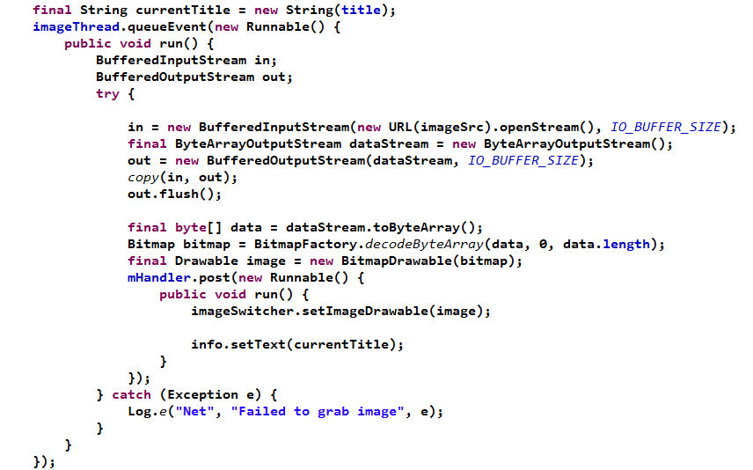
지정한 URL로 이미지를 다운로드 받는다.

Slide 16
